Slide 1
Традиции и обычаи татарского народа

Slide 2
Тата́ры (самоназвание — тат. татар, tatar, мн. ч. татарлар, tatarlar) — тюркский народ, живущий в центральных областях европейской части России, в Поволжье, в Приуралье, в Сибири, Казахстане, Средней Азии, Синьцзяне, Афганистане и на Дальнем Востоке.
Численность в России составляет 5310,6 тыс. человек (перепись населения 2010 года) — 3,72 % населения России. Являются вторым по численности народом в Российской Федерации после русских. Делятся на три основные этнотерриториальные группы: татары волго-уральские, сибирские и астраханские, иногда выделяют также польско-литовских татар. Татары составляют более половины населения Республики Татарстан (53,15 % по переписи 2010 год). Татарский язык относится к кыпчакской подгруппе тюркской группы алтайской семьи языков и делится на три диалекта: западный (мишарский), средний (казанско-татарский) и восточный (сибирско-татарский). Верующие татары (за исключением небольшой группы — кряшен, исповедующих православие) — мусульмане-сунниты.

Slide 3
В быту и культуре любого народа есть много явлений, сложных по своему историческому происхождению и выполняемым функциям. Одними из самых ярких и показательных явлений такого рода являются народные обычаи и традиции. Для того, чтобы понять их истоки, надо, прежде всего, изучать историю народа, его культуру, соприкоснуться с его жизнью и бытом, попытаться понять его душу и характер. Любые обычаи и традиции в своей основе отражают жизнь той или иной группы людей, а возникают они как результат эмпирического и духовного познания окружающей действительности. Другими словами, обычаи и традиции - это те ценные жемчужины в океане жизни народа, которые он собрал на протяжении веков как результат практического и духовного постижения реальности. Какую бы традицию или обычай мы не взяли, исследовав её корни, мы, как правило, приходим к выводу, что она жизненно оправдана и за формой, подчас кажущейся нам претенциозной и архаичной, скрывается живое рациональное зерно. Обычаи и традиции любого народа - это его “приданое” при вступлении в огромную семью человечества, живущего на планете Земля. Национальная культура – это национальная память народа, то, что выделяет данный народ в ряду других, хранит человека от обезличивания, позволяет ему ощутить связь времен и поколений, получить духовную поддержку и жизненную опору.

Slide 4
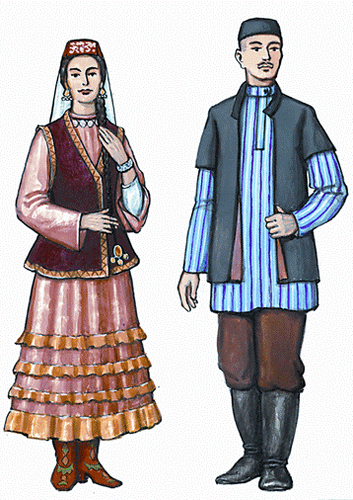
У каждого народа есть свои традиции и обычаи, уходящие корнями в далекое прошлое и воскреснувшие сейчас в виде национальных праздников. У татар есть два слова, означающие праздник. Религиозные мусульманские праздники называются словом гает (ает) (Ураза гаете — праздник поста и Корбан гаете — праздник жертвы). А все народные, не религиозные праздники, по-татарски называются бэйрэм, что означает «весенняя красота», «весеннее торжество».

Slide 5
Традиции и обычаи татарского народа
Своеобразие исторического прошлого и современного положения Татарстана отразилось и в содержании отмечаемых здесь праздников. Татарстан имеет календарь праздников, рождённых в разное время и разными традициями:
31 декабря, 1,2 января Новый год
8 марта Международный женский день
9 мая День Победы
12 июня День суверенитета России
30 августа День суверенитета Республики Татарстан
6 ноября День конституции республики Татарстан
7 ноября Годовщина Великой Октябрьской революции
День согласия и примирения в Российской Федерации
12 декабря День Конституции Российской Федерации
Февраль Масленица, проводы зимы
Март Навруз, день весеннего равноденствия, праздник прихода весны
Июнь Сабантуй

Slide 6
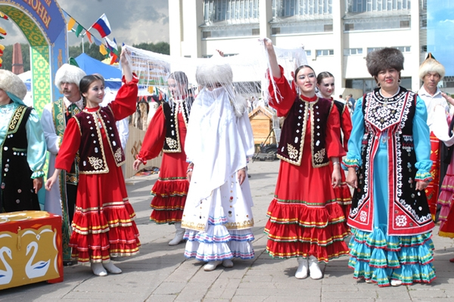
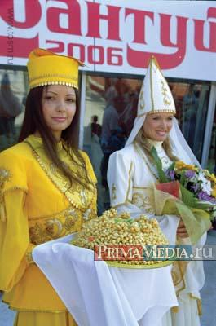
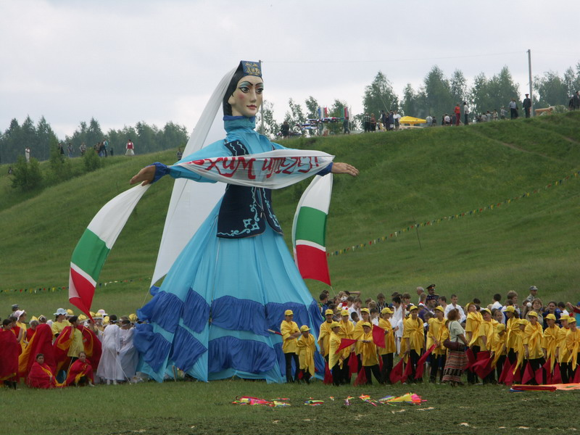

Slide 7
Как и у многих других народов, обряды и праздники татарского народа во многом зависели от сельскохозяйственного цикла. Даже названия времён года обозначались понятием, связанным с той или иной работой: сабан өсте — весна, начало яровых; печән өсте — лето, время сенокоса. Этнограф Р. Г. Уразманова на обширном этнографическом материале делит обряды татар на две группы: весенне-летний и зимне-осенний циклы.

Slide 8
Весенне-летний цикл
Обряды и праздники проводимые до сева. Сабантуй
Обряды, связанные с началом сева.
Обряды и праздники проводимые после сева. Джиен.

Slide 9
Осенне-зимний цикл
В отличие от весенне-летних он не имеет чёткого деления, так как не привязан к народному календарю, а точнее к земледельческому быту. Р. Г. Уразманова выделяет такие особенности данного сезона:
Помочи. Помощь при проведении особо трудных работ. Особенно это было заметно при обработке зарезанных гусей — каз өмәсе, куда приглашались люди, даже если в этом не было необходимости.
Святки. Период зимнего солнцестояния. Нардуган.
Встречался повсеместно в Поволжье, распространён у татар, был у кряшен и мишарей. Главным элементом этих праздников были гадания.
1 января. Новый год. Данный праздник встречался лишь эпизодически.
Масленица - один из самых распространённых праздников у кряшен.

Slide 10
В мусульманском обществе брак, сопровождающийся рождением детей, является религиозной обязанностью, а безбрачие – прискорбным состоянием. Коран допускает, чтобы верующий имел одновременно четырех жен. В суре Корана, которая называется «Женщины», сказано: «Женитесь на тех, что приятны вам, женщинах – и двух, и трех, и четырех. А если боитесь, что не будете справедливы, то на одной…». Социально-экономические нужды занимают главное место в правовых нормах шариата, касающихся брачно-семейных отношений.

Slide 11
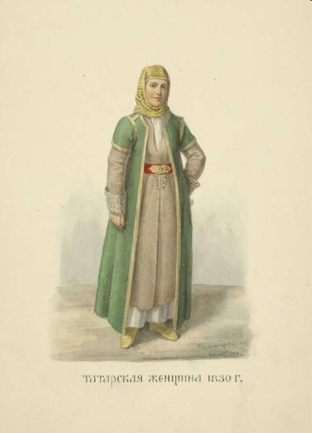
Жена обязана:
Жить в доме мужа;
Подчиняться его приказаниям, если они не безрассудны;
Не показываться без уважительных причин в публичных местах;
Без разрешения мужа жена не имеет права приобретать имущество, нанимать прислугу.
Следует отметить, что непослушная жена не может претендовать на содержание ее мужем в течение всего срока, пока она не подчинится его воле. В случае невыполнения женою указанных требований, муж может развестись с ней и отказать ей в содержании. Непокорную жену муж вправе лишить свободы , подвергнуть легким телесным наказаниям.

Slide 12
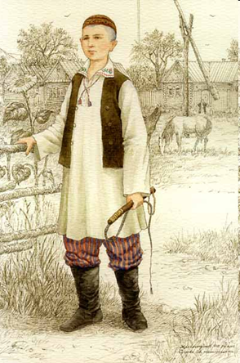
Муж обязан:
Содержать жену сообразно со своим и ее состоянием, а при неравенстве условий – по среднему расчету. Отлучка мужа из дома сроком на 6 месяцев и отказ содержать жену на протяжении этого же срока являются поводом для развода.
Если у мужа более одной жены, то он обязан дать каждой отдельное спальное помещение, имеющее свой отдельный выход во двор, и по возможности, равно делить между ними свое имущество. В случае отказа мужа от брачного сожительства, жена может обратиться к народному судье, который, впрочем, действует на супругов одним лишь увещанием
Муж обязан позволять жене посещать ее родителей раз в неделю, принимать родных у себя. Муж не подвергается взысканию (ни гражданскому, ни уголовному) за несоблюдение супружеской верности, за исключением случая содержания в одном доме с женой наложницы – язычницы. Это может быть рассмотрено, как оскорбление религиозного чувства жены, составляющее акт «жестокости», в широком смысле этого слова, оправдывающее жену за нежелание жить с мужем ,и предоставляющее ей право требовать от него содержания, несмотря на отказ жить с ним
Муж должен хорошо относиться к жене и обращаться с ней так, как того требуют обычаи.
Муж обязан покупать жене различную одежду, приобретать все то, что необходимо для ведения домашнего хозяйства.

Slide 13
Народные праздники
Весна — время пробуждения природы, время обновления и ожиданий. Хорошая весна — быть хорошему урожаю, а значит и благополучной жизни.
Боз карау
Татарские села располагались по берегам рек, поэтому первое «весеннее торжество» (бэйрэм) связано с ледоходом. Назывался этот праздник боз карау, боз багу — «смотреть лёд», боз озатма — проводы льда, зин киту — ледоход. Смотреть ледоход на берег реки выходили все жители деревни. Молодёжь наряжалась, пели песни под гармошку, проводились игры. На льдинах раскладывали и сжигали солому.
Существовала еще одна традиция, когда ранней весной дети ходили из дома в дом – собирали крупу, масло, яйца. Затем, из собранных продуктов, прямо на улице, они варили в большом котле кашу и ели ее.
Кызыл йоморка
Наступал день сбора крашеных яиц. Хозяйки с вечера красили яйца, пекли булочки и крендели.
Утром дети начинали обходить дома в деревне, заносили щепки в дом и бросали на пол — чтобы «двор не был пустым» и выкрикивали кричалки, например «Кыт-кытыйк, кыт-кытыйк, дед с бабкой дома ли? Дадут ли яичко? Пусть будет у вас много кур. Если не дадите яичко, перед домом вашим озеро, там утонете!»

Slide 14
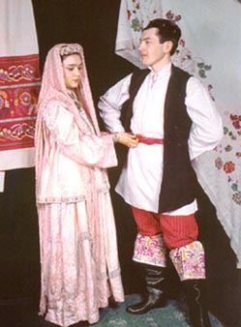

Slide 15
Сабантуй
Самый массовый и популярный праздник, включающий в себя народные гуляния, различные обряды и игры. Дословно «сабантуй» означает «Праздник Плуга» (сабан - плуг и туй – праздник). Раньше его проводили в апреле перед началом весенних полевых работ, но сейчас сабантуй празднуют в июне – по окончании сева.
Праздник начинается с самого утра. Женщины надевают самые красивые украшения, в гривы лошадей вплетают ленточки, подвешивают к дугам колокольчики. Все население: и стар, и млад собираются на майдане – большом лугу. Развлечений на сабантуе великое множество, но самым главным считается национальная борьба - курэш. Для победы в ней требуется сила, хитрость и ловкость. Существуют свои строгие правила: противники обматывают друг друга широкими поясами - кушаками, задача заключается в том, чтобы подвесить противника на своем поясе в воздухе, а затем положить его на лопатки. Победитель (батыр) получает в награду живого барана .

Slide 16
